Slide 1


BÀI 6. SỰ CHUYỂN BIẾN VÀ PHÂN HÓA CỦA XÃ HỘI NGUYÊN THỦY

Slide 2


MỤC TIÊU BÀI HỌC
Trình bày được quá trình phát hiện kim loại và vai trò của nó đối với sự chuyển biến từ xã hội nguyên thủy sang xã hội có giai cấp.
Giải thích được vì sao xã hội nguyên thủy tan rã
Mô tả được sự hình thành xã hội có giai cấp
Mô tả và giải thích được sự phân hóa không triệt để của xã hội nguyên thủy ở phương Đông.
Nêu được một số nét cơ bản của xã hội nguyên thủy ở Việt Nam.

Slide 3

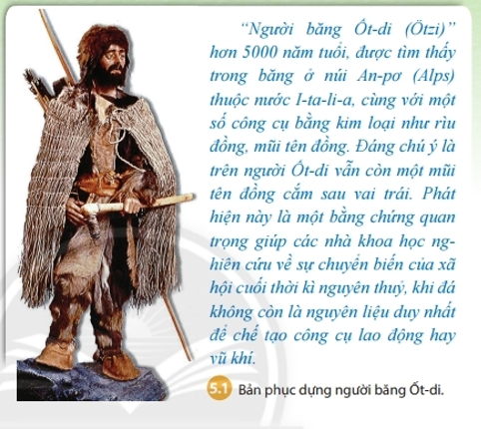

KHỞI ĐỘNG
Qua bản phục dựng người băng Ốt-di, em thu được những thông tin gì?

Slide 4
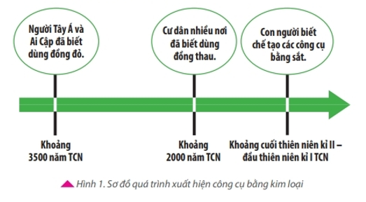
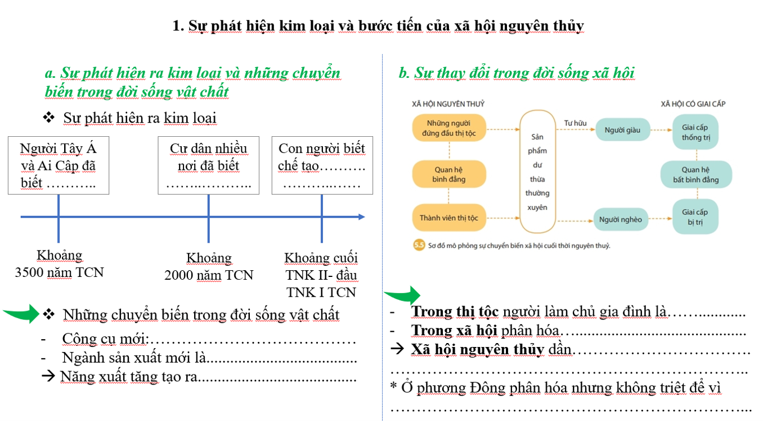
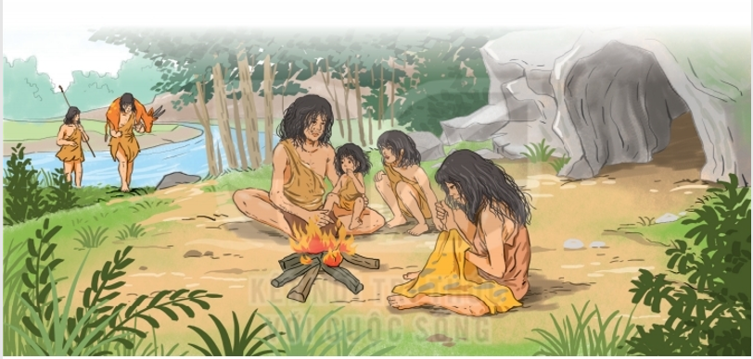
KHÁM PHÁ
I
Sự phát hiện ra kim loại và bước tiến của xã hội nguyên thủy
Quan sát hình sau kết hợp đọc SGK hoàn thành phiếu học tập sau cùng bạn cùng bàn trong 5 phút

Slide 5
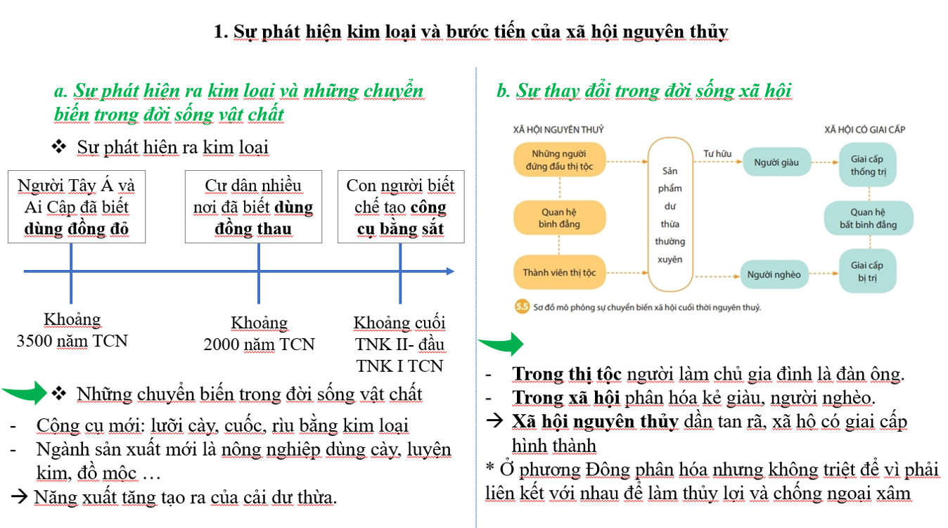
KHÁM PHÁ
I
Sự phát hiện ra kim loại và bước tiến của xã hội nguyên thủy

Slide 6
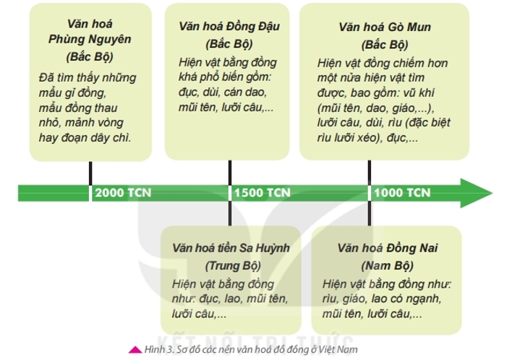
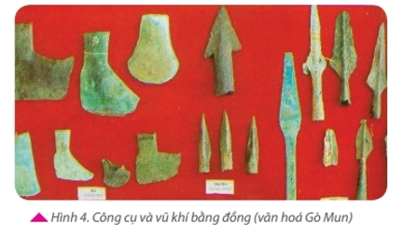
KHÁM PHÁ
2
Sự tan rã của xã hội nguyên thủy ở Việt Nam
Quan sát hình sau kết hợp đọc SGK và trả lời câu hỏi sau:
1.Thời đại đồ đồng ở Việt Nam bắt đầu từ khi nào? ở đâu?
2.Sự xuất hiện công cụ bằng kim loại đã có những tác động như thế nào đối với đời sống kinh tế, xã hội?

Slide 7
KHÁM PHÁ
2
Sự tan rã của xã hội nguyên thủy ở Việt Nam
a. Sự xuất hiện kim loại
-Thời gian xuất hiện: khoảng 4000 năm trước.
- Địa điểm: Địa bàn trên khắp cả nước.
b.Sự phân hóa và tan rã của xã hội nguyên thủy
-Địa bàn cư trú mở rộng
-Nghề nông phát triển.
-Tập trung dân cư ở ven các con sông lớn.
-Sự phân hóa giàu nghèo trong xã hội.
→ Là cơ sở cho sự xuất hiện các quốc gia sơ kì đầu tiên ở Việt Nam.

Slide 8
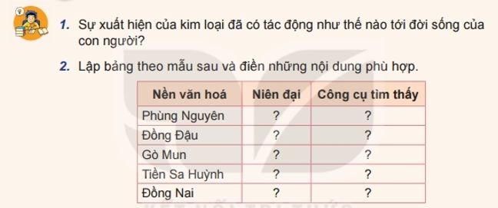
LUYỆN TẬP

Slide 9
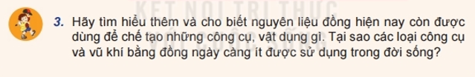
VẬN DỤNG

Slide 10
CẢM ƠN CÁC EM ĐÃ LẮNG NGHE!

